Slide 1
Computação Gráfica
Introdução a Computação Gráfica e Processamento Digital de Imagens
Prof. Bruno Miguel

Slide 2
Agenda
Conceitos de Computação Gráfica
Processamento Digital de Imagens
Modelagem Geométrica
Histórico

Slide 3

Computação Gráfica – Conceitos...
“Computação Gráfica é o conjunto de métodos e técnicas para transformar dados em imagem através de um dispositivo gráfico.”

Slide 4
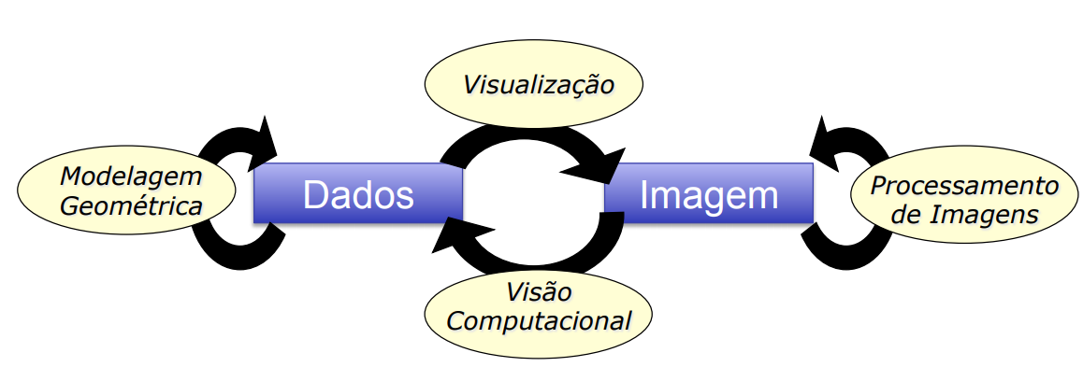
Computação Gráfica – Conceitos...
“Computação Gráfica é a criação, armazenamento e a manipulação de modelos de objetos e suas imagens pelo computador.”

Slide 5
Computação Gráfica – Processamento Digital de Imagens
O que é uma imagem digital?
Função bidimensional f(x,y), onde (x,y) representam um ponto no plano xy e f representa a intensidade no ponto x,y.
Valores de x,y e f são finitos e discretos (Imagem Digital).
f(0,3) = 200 f(3,0) = 0 f(4,2) = 255
 | 0 | 1 | 2 | 3 | 4
0 | 0 | 0 | 0 | 0 | 0
1 | 200 | 200 | 200 | 200 | 200
2 | 255 | 255 | 255 | 255 | 255
3 | 200 | 200 | 200 | 200 | 200
4 | 150 | 150 | 150 | 150 | 150

Slide 6
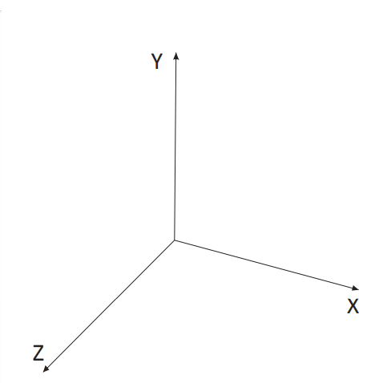
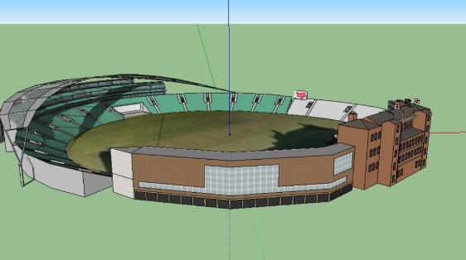
Modelagem Geométrica
Estruturar e descrever dados geométricos no computador
Objetos definidos por: Pontos, linhas e Planos...

Slide 7
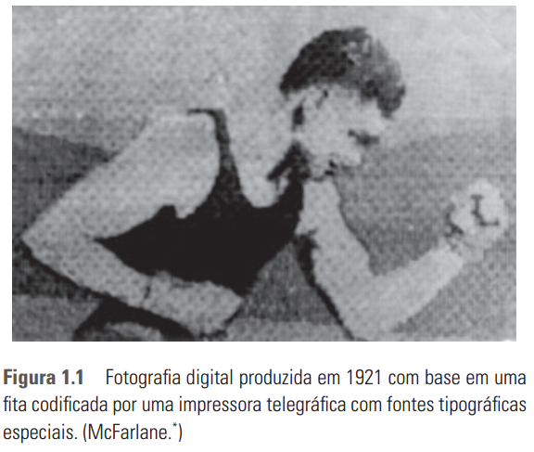
Histórico
1920 – Primeira Imagem transmitida via cabos submarino (aplicação: Impressão de Jornais) e impressas por meio de uma impressora telegráfica;
Os desafios em processamento de imagens na época eram melhora na qualidade de imagens e número de tons de cinza...
Esta imagem tem 5 níveis de cinza...

Slide 8
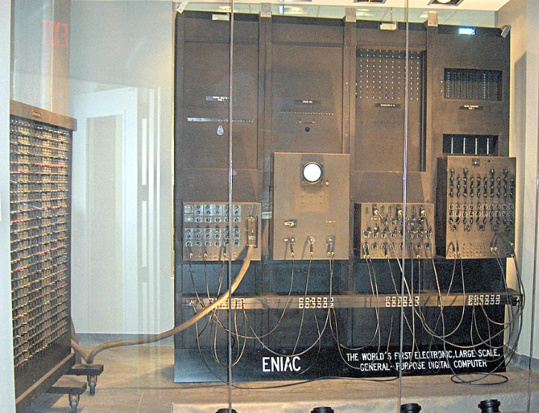
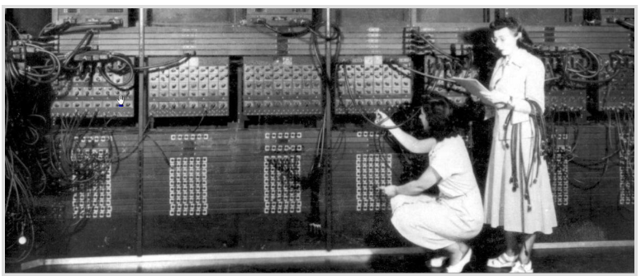
Histórico
Em 1920 não existia computador, portanto, não se considera processamento digital de imagens...
O processamento digital de imagens surge “de fato” após a evolução computacional, que tem seu inicio em 1952 com o ENIAC;

Slide 9
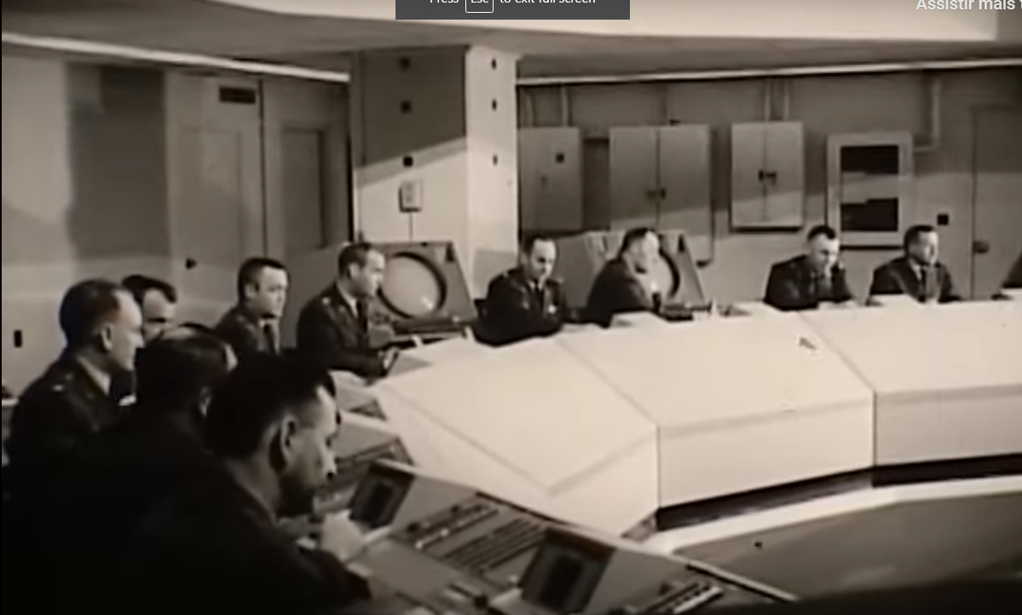
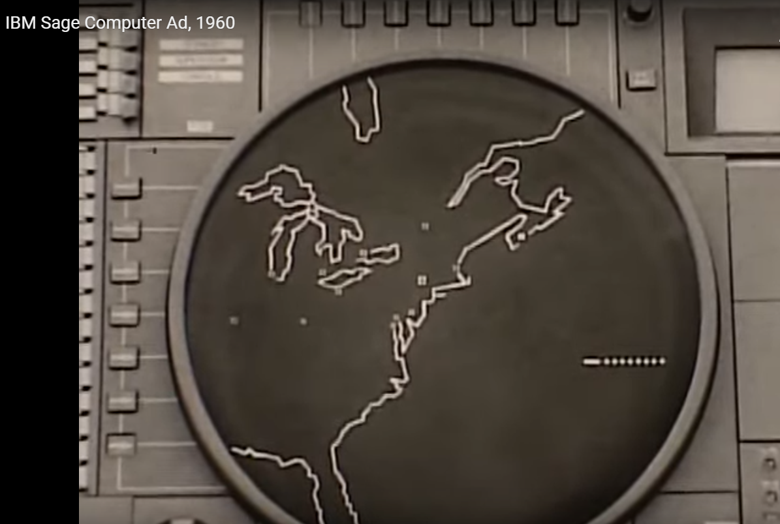
Histórico
1955 – Sistema SAGE de monitoramento Aéreo;
https://www.youtube.com/watch?v=iCCL4INQcFo

Slide 10
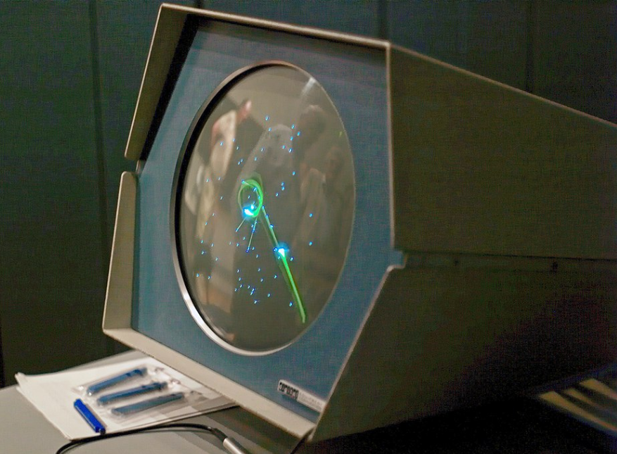
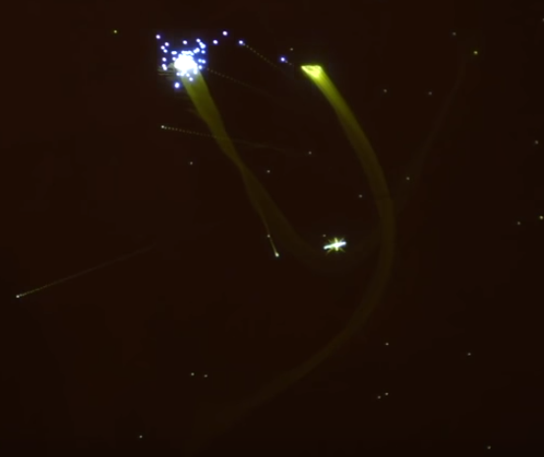
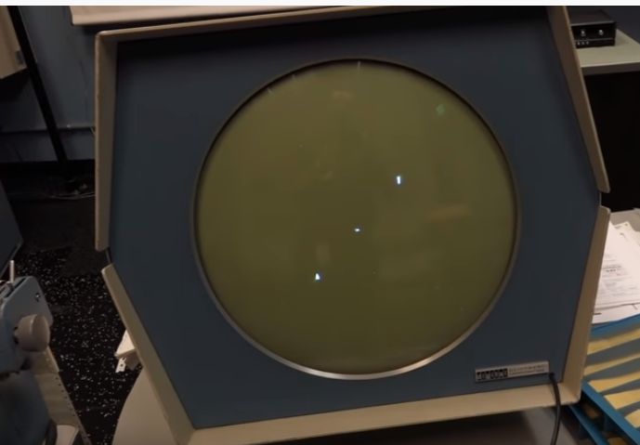
Histórico
1959 – Hudson da Boieng cria o termo Computação Gráfica
1961 – 1º jogo de computador – Spacewars!

Slide 11
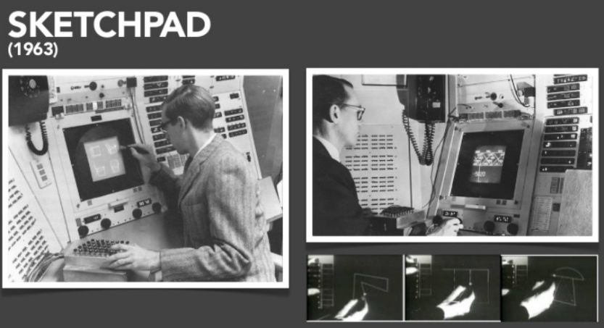
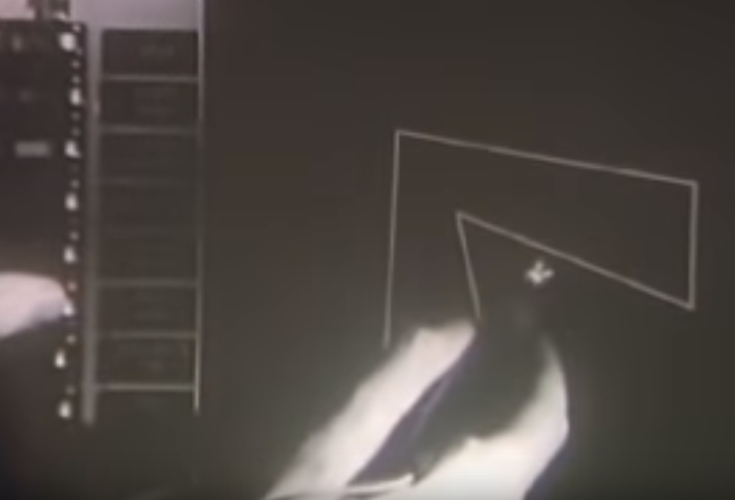
Histórico
1962 – Ivan Sutherland -> Tese que introduzia estrutura de dados como idéia para armazenamento de elementos gráficos (Seketchpad – A Man Machine Graphical Communication System);
1963 – Sutherland apresenta sistema iterativo de desenhos 2D baseado em caneta luminosa
https://www.youtube.com/watch?v=57wj8diYpgY

Slide 12
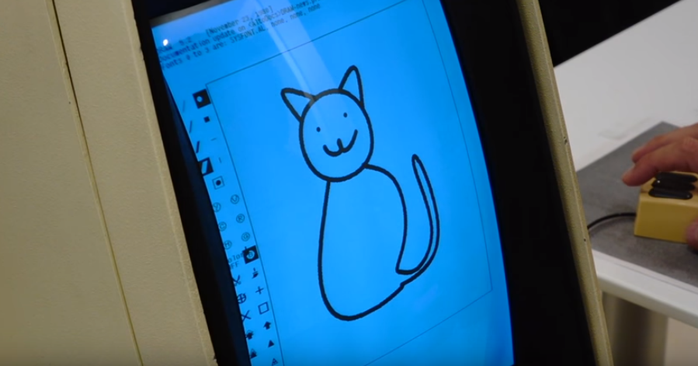
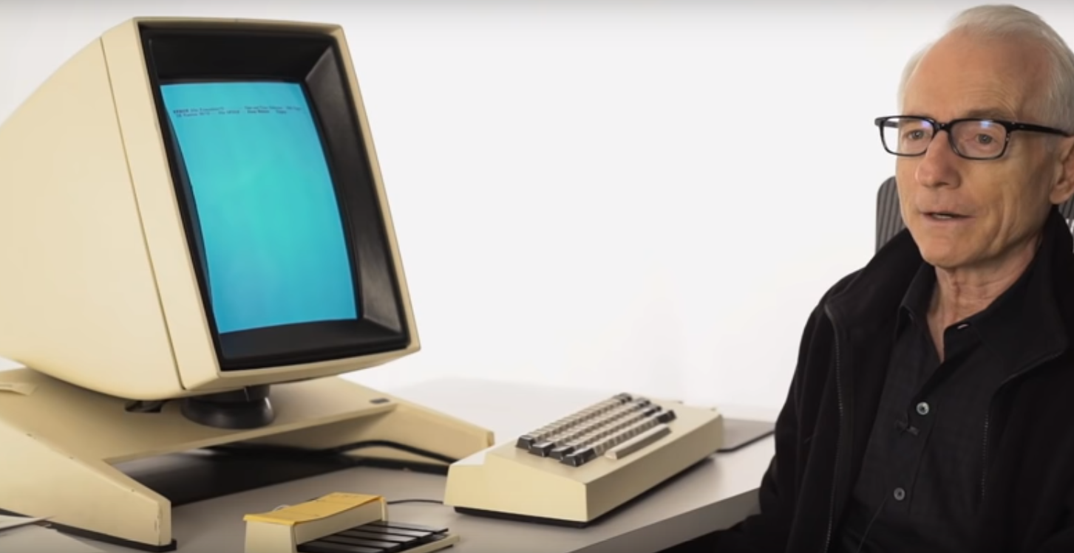
Histórico
1967 – Primeiro simulador de voô interativo da NASA
1972 – Computador Alto da Xerox com interface gráfica; (ideia de mouse saiu dai!)

Slide 13
Histórico
1974 – Algoritmo Z-Buffer (Criado por Catmull)-> Adiciona o eixo Z aos gráficos e ilustra a profundidade de objetos 3D;
1977 – Oscar inclui “Efeitos Especiais” como categoria;
https://www.youtube.com/watch?v=yMeSw00n3Ac

